Slide 1

Smart Labeler 데이터 레이블링 자동화 서비스
창업 캡스톤 디자인 TEAM_4
김경민, 김인제, 박재현, 채현욱
2020. 06. 25
"우리 팀(Team4)은 정직하게 시험에 임할 것이며, 절대로 부정행위를 하지 않을 것을 서약합니다.(박재현, 김경민, 김인제, 채현욱)"

Slide 2
Index
Introduction
Problem & Solution
Market & Customer
Business model
Future Work

Slide 3
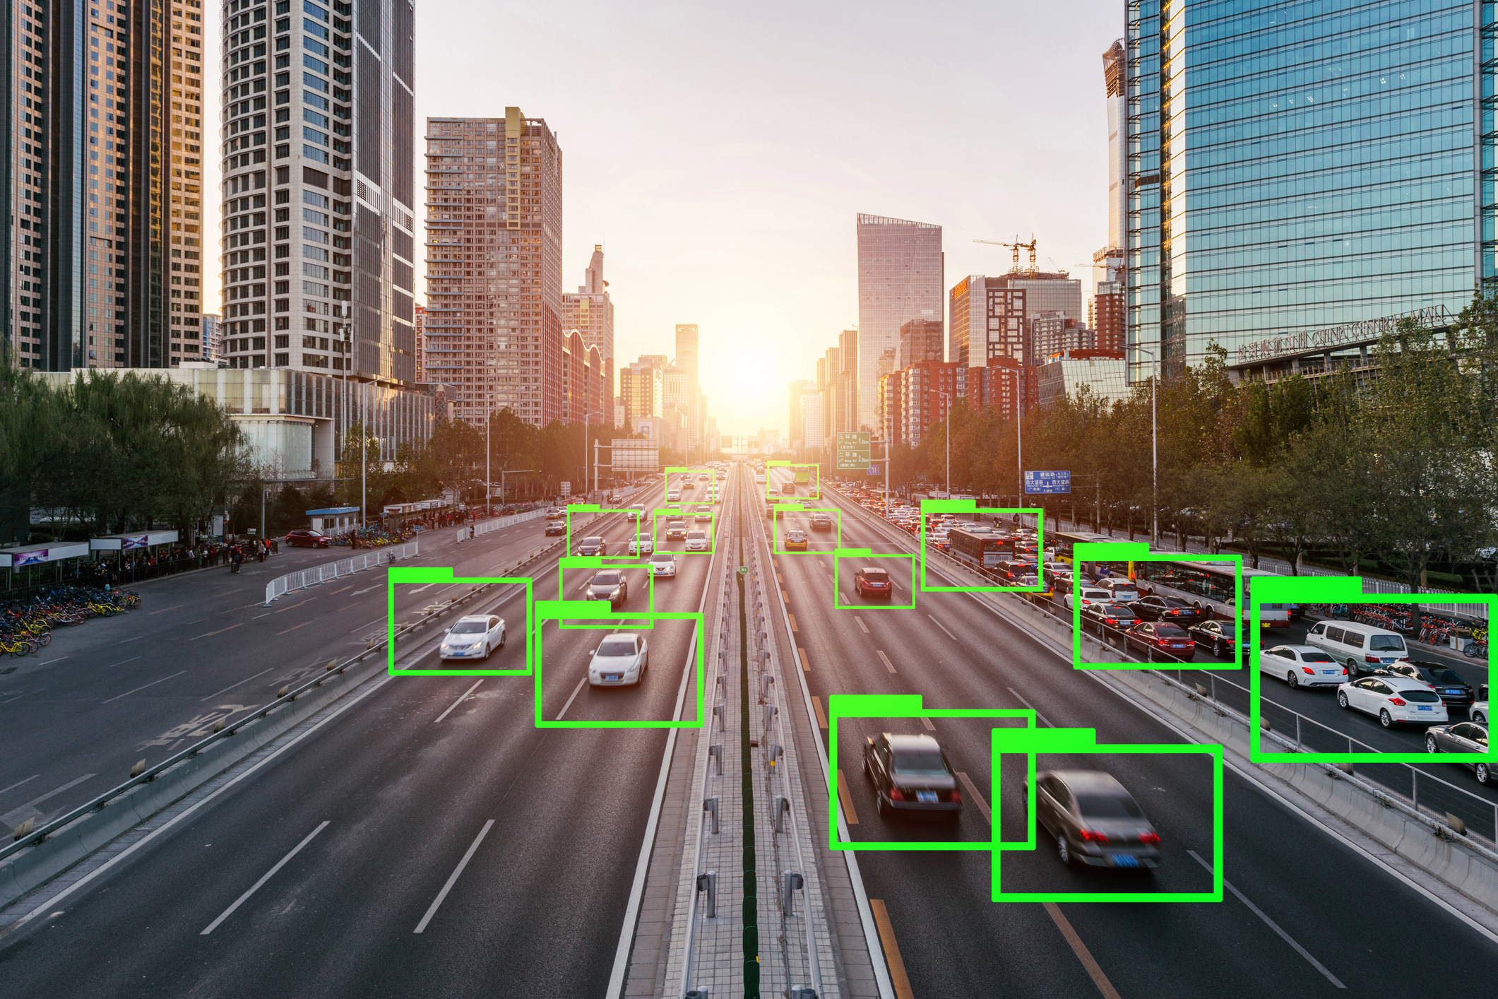
Introduction
Smart Labeler
데이터 라벨링 노가다 는 이제 그만!
는 인공지능 학습에 필요한 데이터를 수집부터 라벨링 까지의 모든 과정을 도와주는 서비스
Smart Labeler

Slide 4


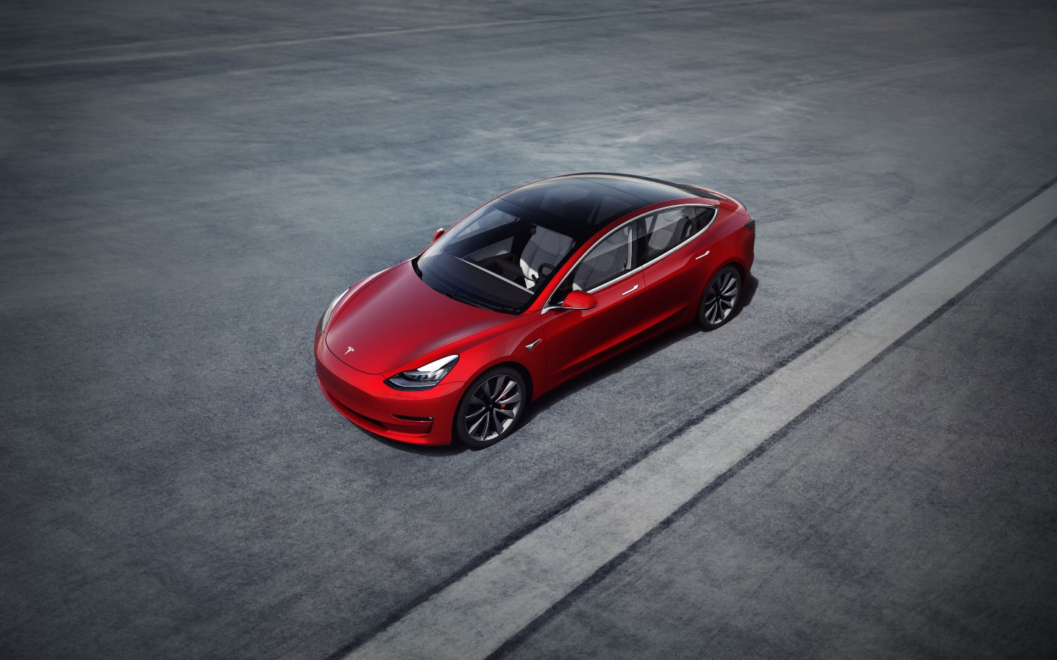
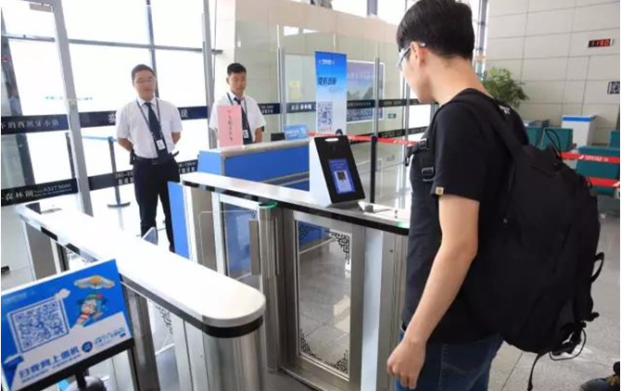
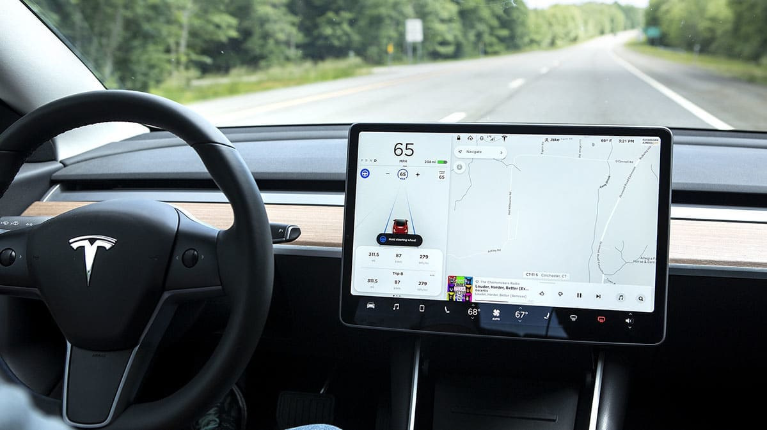
Problem
인공지능을

Slide 5
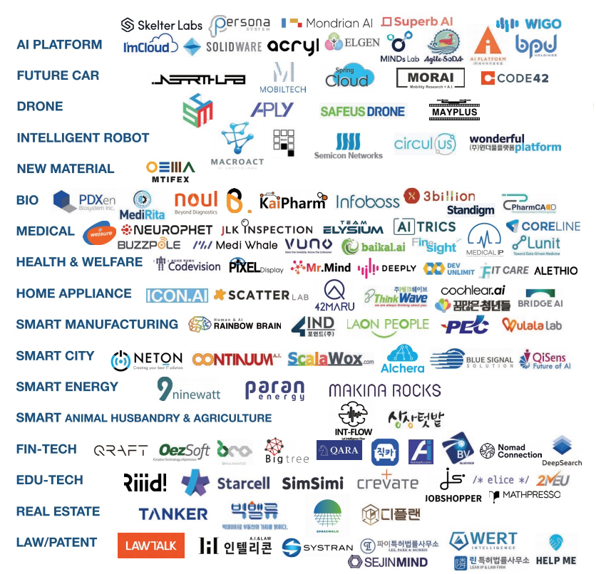





인공지능 분야에서, 대기업과 스타트업이 해결하려는 문제의 성격이 다르다

Slide 6
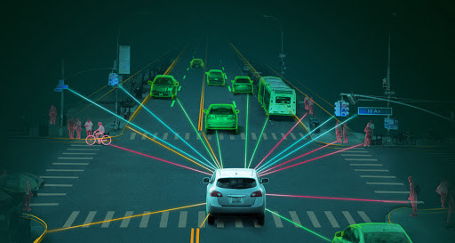
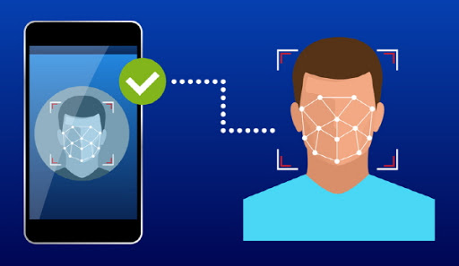

Slide 7
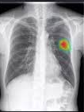
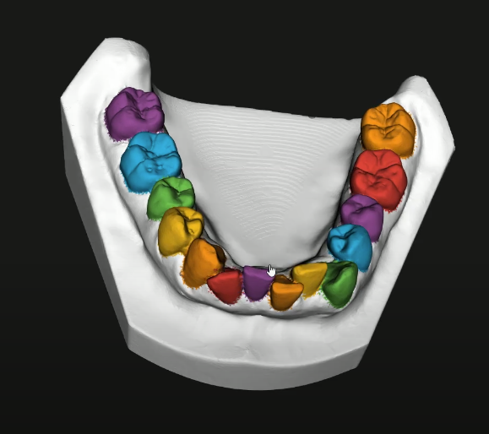
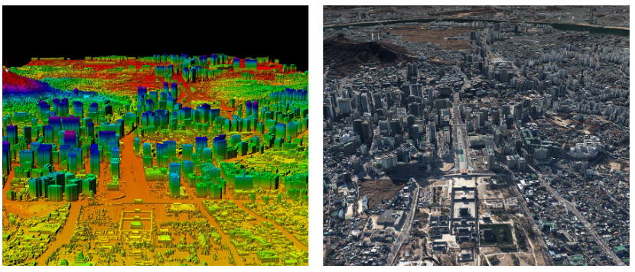

Slide 8
인공지능 기반 소규모 스타트업 에서는 어떤 어려움을 겪고 있을까?

Slide 9
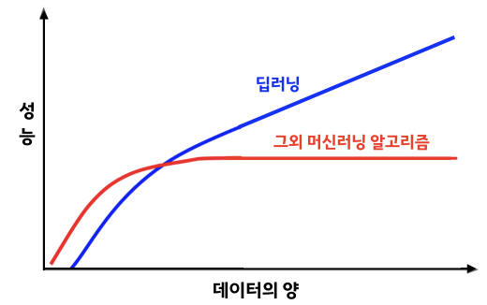
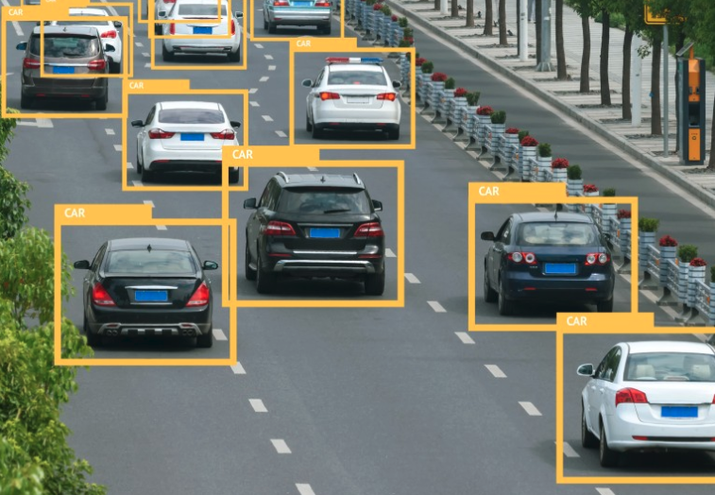
Problem
인공지능 의 성능은 라벨링 된 데이터의 양에 좌우된다

Slide 10
얼굴인식, 자율 주행 등 산업 규모가 큰 경우, 공개되어 있는 라벨링 데이터 또한 많음
또한 대기업의 경우, 자본과 인력을 통해 데이터셋을 직접 제작할 역량이 충분함

Slide 11

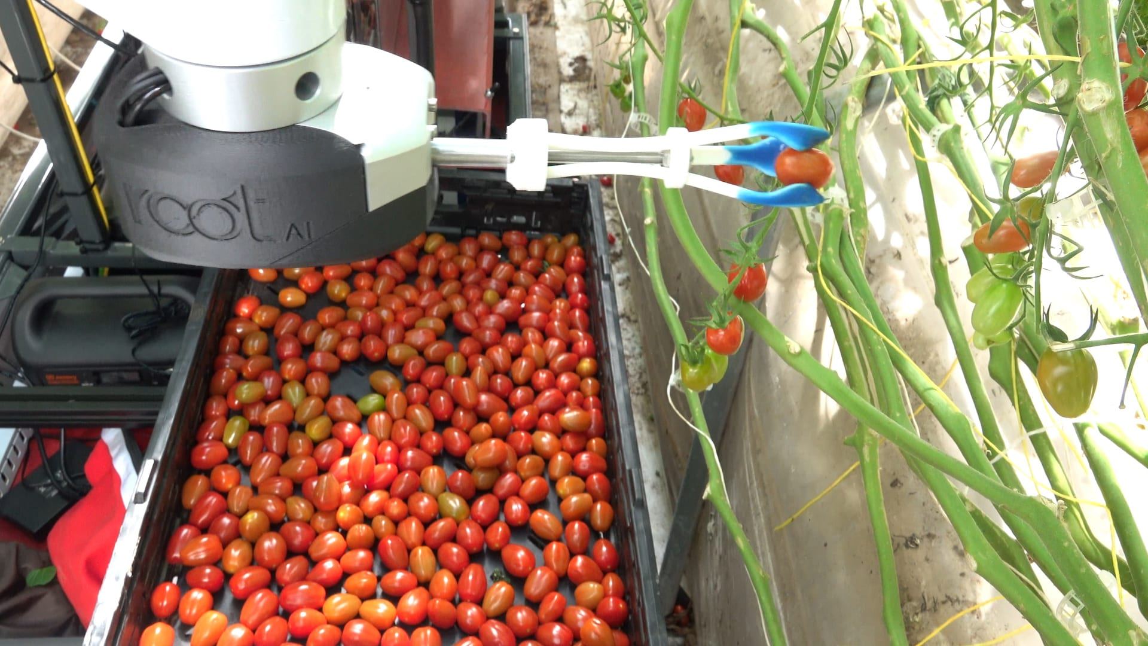
스타트업의 경우, 자신들이 해결하고 싶은 문제에 집중하며, 아무도 해결하려고 시도해보지 않았던 문제이기 때문에 데이터가 존재하지 않음

Slide 12
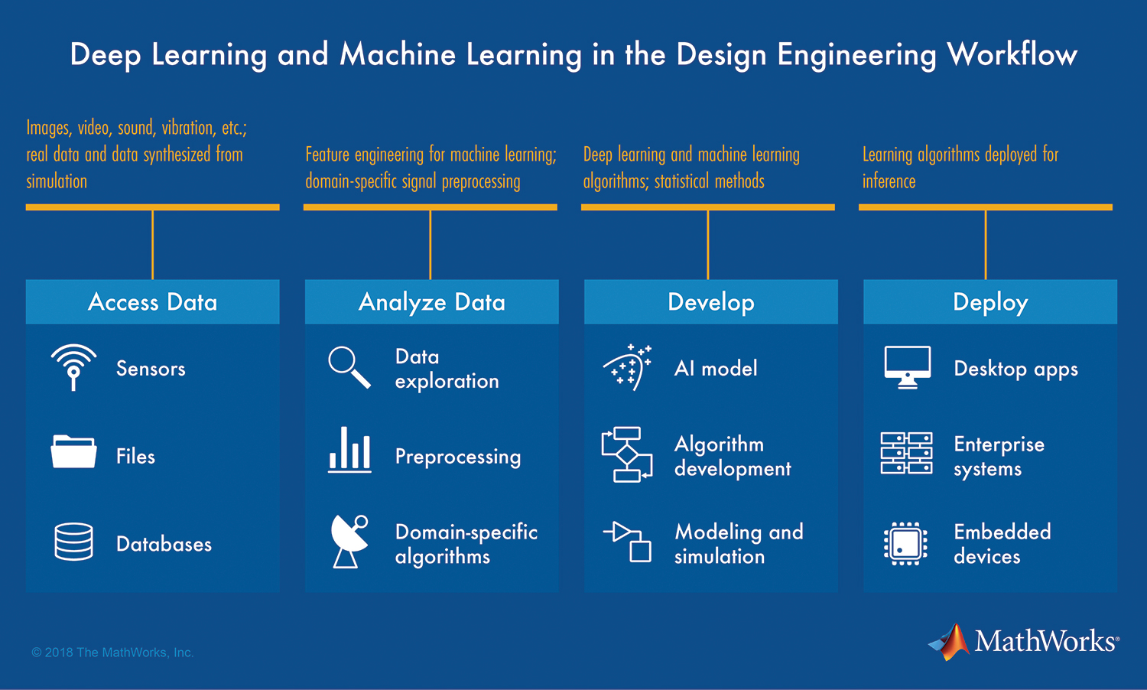

Slide 13
인공지능을 통해 문제를 해결하는 과정에서, 데이터 수집 및 분석이 절반 이상을 차지함

Slide 14
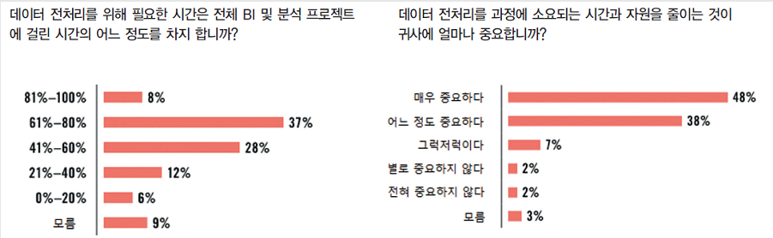
출처: IT DAILY, 2017
데이터 수집 및 전처리에 소요되는 시간은 전체 과정에서 50% 이상
소규모, 고급인력 위주로 구성된 인공지능 기반 스타트업 에선 데이터 수집 및 전처리는 골칫덩어리

Slide 15
출처: IT DAILY, 2017
하지만, 데이터 수집 및 라벨링은 기업의 자산이자 경쟁력이며, 기술개발 전에 선행되어야 한다

Slide 16

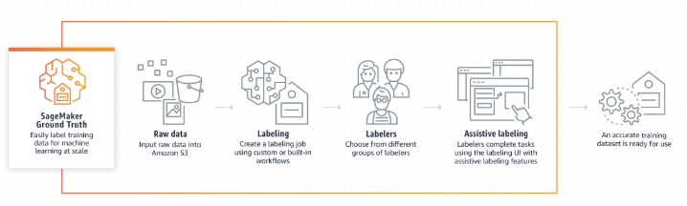
Smart Labeler
인공지능 학습을 제외한 데이터 관련 모든 과정에대한 원스톱 서비스 제공
Raw data 수집
데이터 분류
데이터 라벨링
데이터 분석
인공지능 서비스 개발
인공지능 기반 소규모 스타트업 에게 ‘골칫덩어리’ 인 데이터 수집부터 라벨링 까지의 전 단계에 대한 서비스 제공
스타트업은 인공지능 개발 에만 모든 인력과 자원을 집중 가능

Slide 17
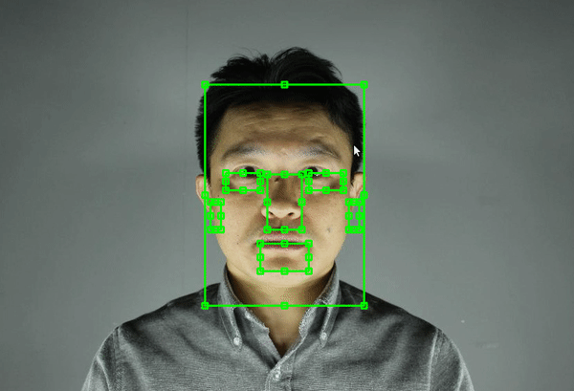
AHAM 사의 한국인 얼굴 인식 데이터셋 라벨링 과제를 해결하기 위해
라벨링에 사용될 크기 조정과 드래그를 통한 이동이 쉽게 가능한 라벨링 툴 직접 개발

Slide 18
잠재적인 고객 설정
스타트업의 경우, 자신들이 해결하고 싶은 문제에 집중하며, 아무도 해결하려고 시도해보지 않았던 문제이기 때문에 데이터가 존재하지 않음

Slide 19
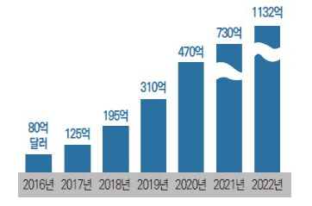
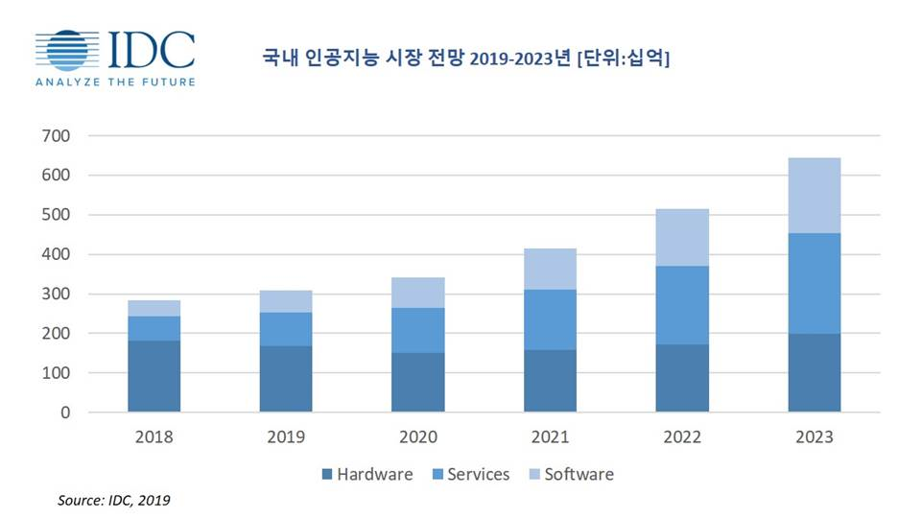
시장 규모
출처:융합연구정책센터
출처: 정보통신신문
글로벌 AI 시장 연평균 성장률 19.7%, 시장규모 100조원
국내 AI 시장 2023년 까지 연평균 17.8% 성장, 시장규모 6조원

Slide 20
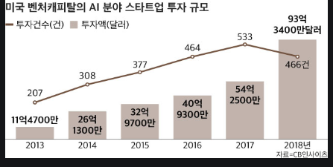
타겟 시장 규모
출처:조선경제
아무도 시도해보지 않았던 문제를 해결하려는 AI 스타트업 을 타겟으로 설정하여 고객 및 시장 규모 구체화

Slide 21

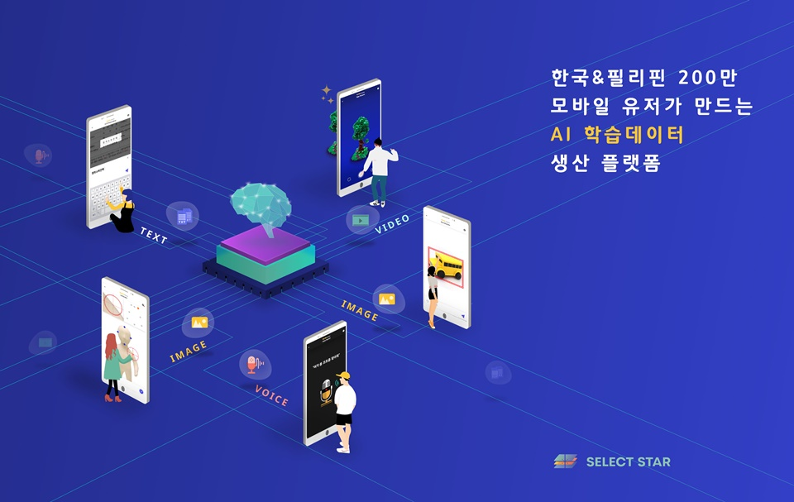


경쟁사 분석

Slide 22
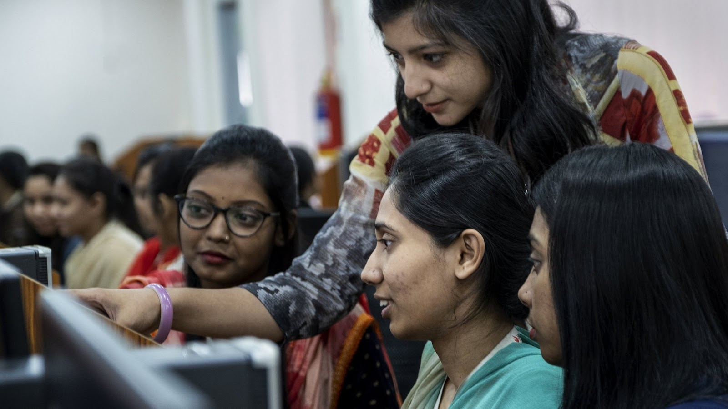
경쟁력
Smart Labeler
인공지능 학습을 제외한 데이터 관련 모든 과정에대한 원스톱 서비스 제공
Raw data 수집
데이터 분류
데이터 라벨링
데이터 분석
인공지능 서비스 개발

Slide 23
경쟁력
Smart Labeler
인공지능 학습을 제외한 데이터 관련 모든 과정에대한 원스톱 서비스 제공
Raw data 수집
데이터 분류
데이터 라벨링
데이터 분석
인공지능 서비스 개발

Slide 24
경쟁력
Smart Labeler
인공지능 학습을 제외한 데이터 관련 모든 과정에대한 원스톱 서비스 제공
Raw data 수집
데이터 분류
데이터 라벨링
데이터 분석
인공지능 서비스 개발
가장 첫 단계인, 데이터를 어디서 어떤 방법으로 수집할 것인가? 에 대한 솔루션 제공

Slide 25
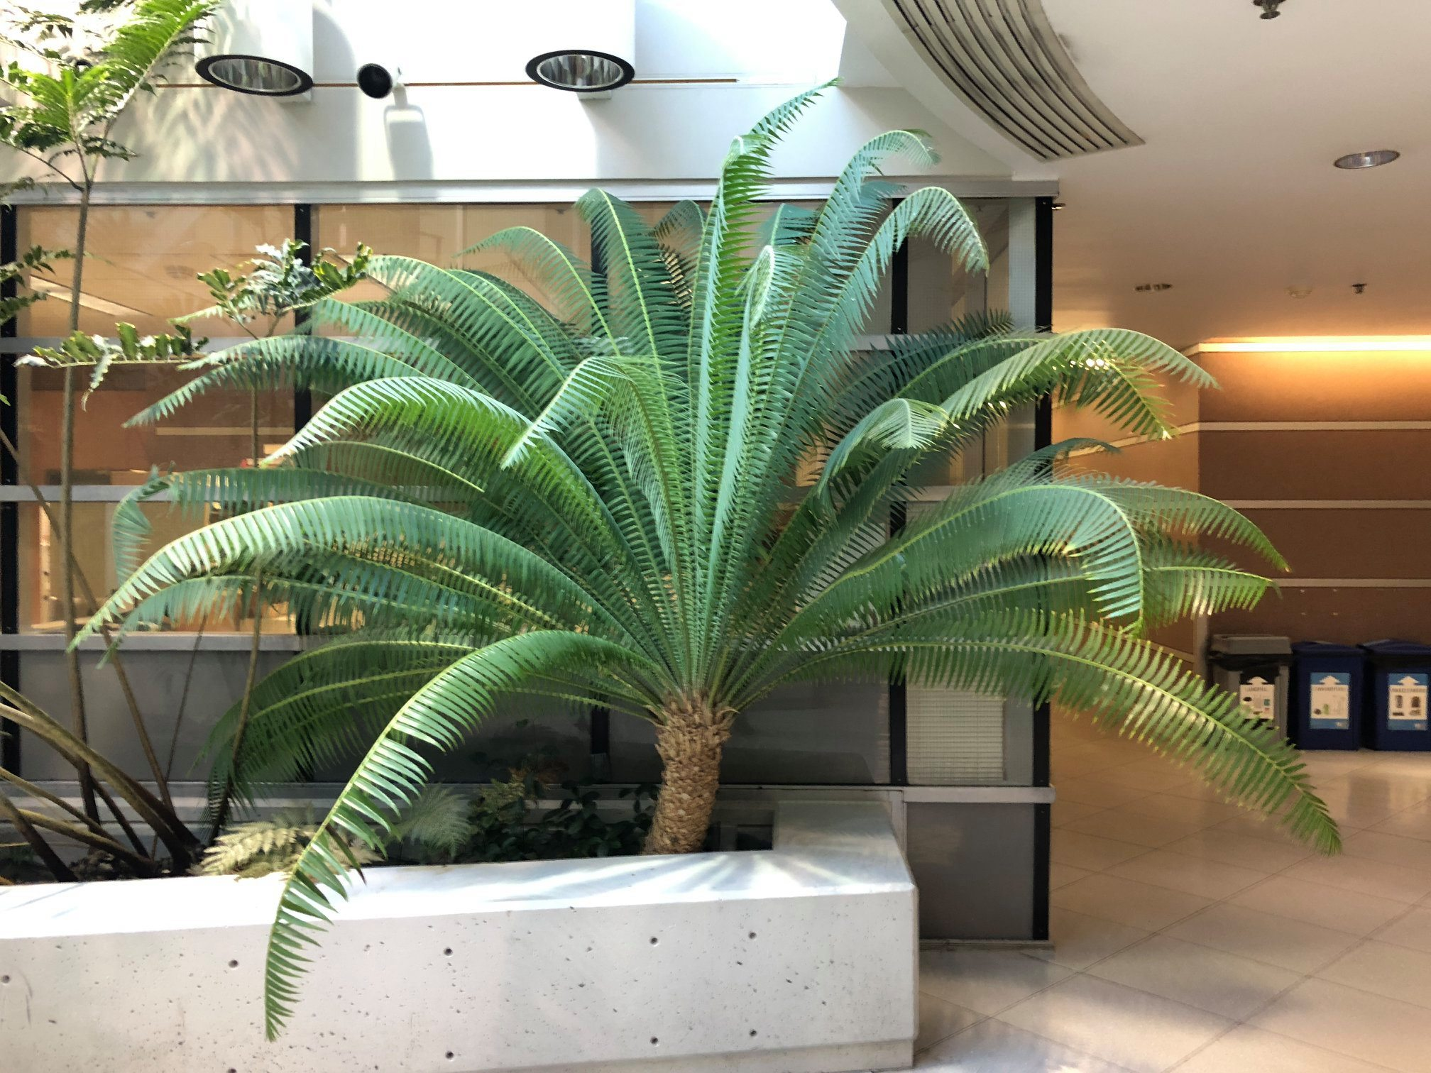
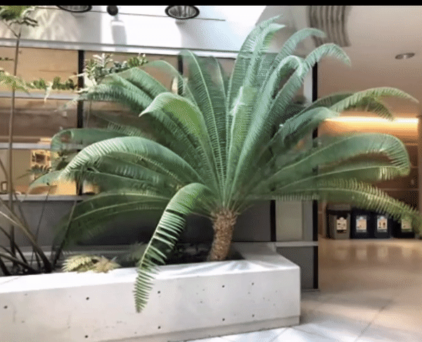
NeRF,: Representing Scenes as Neural Radiance Feilds for View Synthesis
인공지능 기반으로 1장의 사진 만으로 3D 이미지를 생성하는 연구, 2020. 05

Slide 26
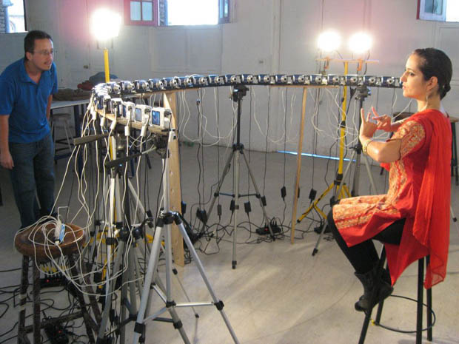
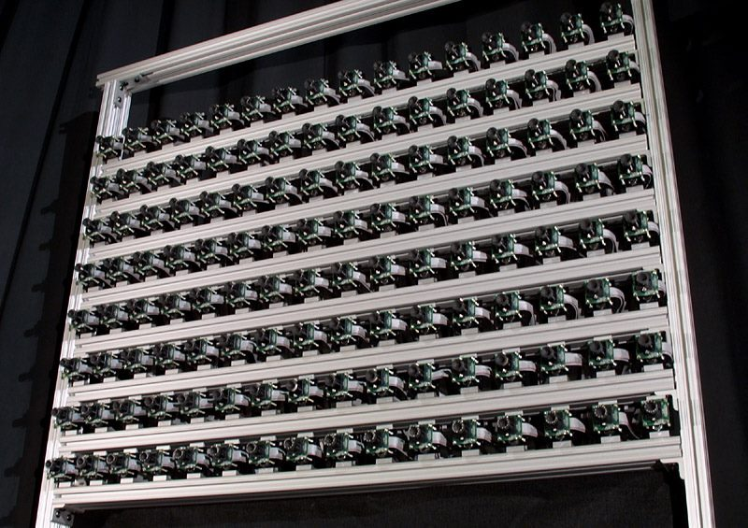
어떤 문제를 인공지능으로 해결하려는 스타트업이나, 연구자 들 에게는 데이터가 존재하지 않아서 직접 데이터를 수집후 라벨링 해야하는 경우가 대부분 임

Slide 27
경쟁력
Smart Labeler
인공지능 학습을 제외한 데이터 관련 모든 과정에대한 원스톱 서비스 제공
Raw data 수집
데이터 분류
데이터 라벨링
데이터 분석
인공지능 서비스 개발
해결하려는 문제에 맞는 데이터를 어디서, 어떻게 수집할 건지 에 대한 고민을 스타트업이나 연구자가 꼭 해야할까?
문제 해결과 인공지능 개발에 집중!

Slide 28
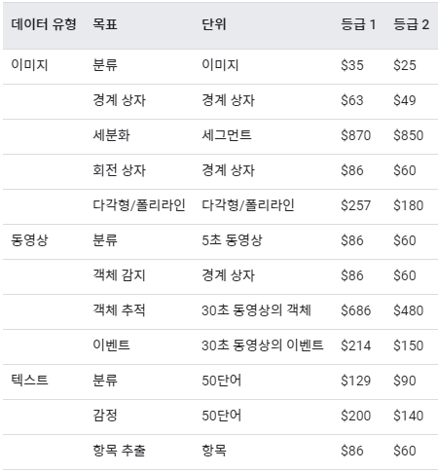

비즈니스 모델
데이터의 저작권 관련 라이선스를 사용자가 선택할 수 있으며, 이에 따른 차등적인 수수료 부과
오픈소스 라이선스 선택 시, 경쟁사에 비해 저렴한 가격에 솔루션 제공

Slide 29

비즈니스 모델
데이터의 저작권 관련 라이선스를 사용자가 선택할 수 있으며, 이에 따른 차등적인 수수료 부과
오픈소스 라이선스 선택 시, 경쟁사에 비해 저렴한 가격에 솔루션 제공
이전에는 존재하지 않던, 새로운 데이터들의 허브, 플랫폼화

Slide 30
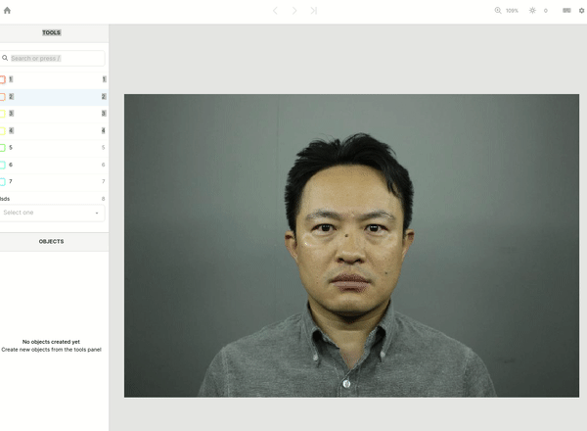
최종 결과물 및 성과
1장 라벨링에 10초 소요
경쟁사의 라벨링 툴, 1장 라벨링에 20 ~ 30 초 소요
AHAM 사의 한국인 얼굴 인식 데이터셋 라벨링 제작과 관련하여 경쟁사 보다 효율적인 라벨링 툴 자체 개발, 소스코드 제공 및 오픈소스화

Slide 31
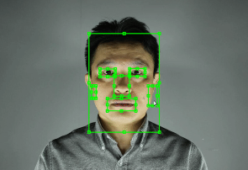


최종 결과물 및 성과
X 3600
총 3600 장 의 한국인 얼굴 인식 데이터셋 라벨링 완료 및 제공

Slide 32
X 3600
구글 클라우드의 데이터 라벨링 서비스 기준, 약 200만 원 의 가치를 가진 데이터셋 제작 후 제공

Slide 33
Reaction & Plan
AHAM 이용수 대표님:
인공지능 기반 스타트업의 데이터셋 관련 페인 포인트와 니즈를 해결할 수 있는 서비스.
추후 정식 서비스 출시 시 사용 의향이 있음.
: 실질적인 고객의 니즈와 시장성을 검증하기 위해 추상적인 시장 보다 과제를 제시해 주신 AHAM 사를 첫 번째 고객으로 설정하여 문제를 해결, 긍정적인 피드백
국내 인공지능 기반 스타트업의 데이터셋 관련 니즈와 시장성 검증
소규모 파일럿 프로젝트 진행 & 피드백
국내 서비스 정식 런칭
글로벌 시장 진출 &
Scale up
2020. 09
2021. 03
2021. 06
~ 2023

Slide 34




Team
박재현 (Entrepreneurs)
- 동국대 컴퓨터공학과 4학년
- 사업계획서 및 비즈니스 모델 담당
- 창업관련 정부사업 지원 경험 다수
채현욱 (Marketing)
- 동국대 컴퓨터공학과 4학년
- 회계 서류 담당
김경민 (Devloper)
- 동국대 컴퓨터공학과 4학년
- 인공지능 기술 개발 담당 - 특허법 관련 지식 보유 (변리사 준비)
김인제 (Devloper)
- 동국대 컴퓨터공학과 4학년
- SW 개발 담당, 3년차 개발자
- 고요한택시, 쉐코 창업 경험 보유 - 창업 관련 정부 지원사업 5 억원 이상 수혜 - 시드투자 (1억 이상 규모) 유치 경험

Slide 35
Thank you
Q & A
본 프로젝트는 (주) 에이엄 의 지원을 받아 진행되었습니다.

